Slide 1
第五章 颗粒污染物控制技术基础
5.1 颗粒的粒径及粒径分布
5.2 粉尘的物理性质
5.3 净化装置的性能
5.4 颗粒捕集理论基础

Slide 2
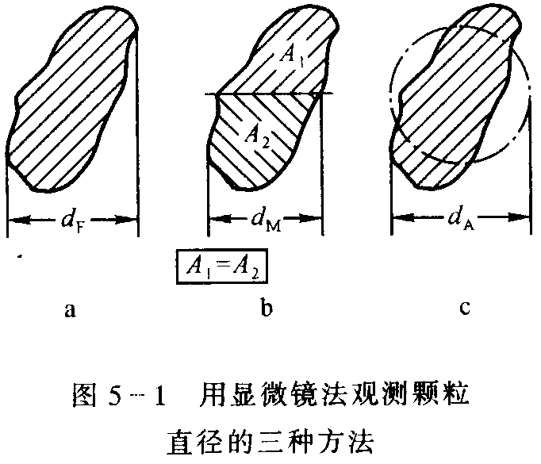
5.1 颗粒的粒径及粒径分布
5.1.1 颗粒的粒径
粒径：颗粒的直径，用以表征颗粒大小的代表性尺寸
  1）定向直径d_{F}，也称Feret直径，为各颗粒在投影图中同一方向上的最大投影长度；
  2）定向面积等分直径d_{M}，也称Martin直径，为各颗粒在投影图中按同一方向将投影面积二等分的线段长度；
  3）投影面积直径d_{A}，也称Heywood直径，为与颗粒投影面积相等的圆的直径，d_{A}=(4A/π)^{1/2}
  上述直径是用显微镜法观测得到，一般d_{M} < d_{A} < d_{F}
a-定向直径
b-定向面积等分直径
c-投影面积直径

Slide 3
  4）筛分直径，用筛分法测得，为颗粒能够通过的最小方筛孔的宽度；
  5）等体积直径dV，用光散射法测得，为与颗粒体积相等的圆球的直径，一般dV=(6V/π)1/3；
  6）Stokes直径ds，用沉降法测定，为在同一流体中与颗粒的密度相同和沉降速度相等的圆球的直径；
  7）空气动力学当量直径da，用沉降法测定，为在空气中与颗粒的沉降速度相等的单位密度（ρp=1g/cm3）的圆球的直径。
圆球度：用以表示颗粒形状与圆球形颗粒不一致的程度，等于颗粒体积相等的圆球的表面积和颗粒的表面积之比，以фs表示。
  某些颗粒的圆球度

Slide 4
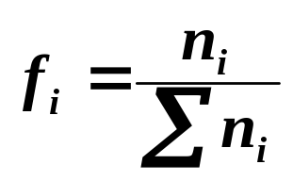
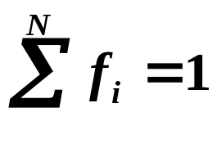
5.1.2 粒径分布
粒径分布是指不同粒径范围内的颗粒个数（质量或表面积）所占的比例；
  个数分布：以颗粒的个数表示所占的比例；
  质量分布：以颗粒的质量表示所占的比例；
  表面积分布：以颗粒的表面积表示所占的比例；
  5.1.2.1 个数分布
    1）个数频率：第i间隔中的颗粒个数n_{i}与颗粒总个数
    ∑ n_{i}之比（或百分比），即

Slide 5
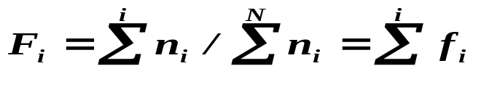
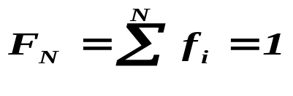
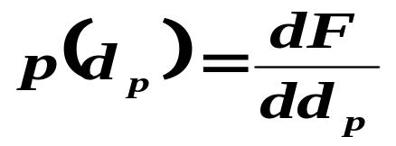
    2）个数筛下累积频率：小于第i间隔上限粒径的所有颗粒个数与颗粒总个数之比（或百分比），即
    3）个数筛上累积频率：大于第i间隔上限粒径的所有颗粒个数与颗粒总个数之比（或百分比）。
    4）个数频率密度：单位粒径间隔（1μm）的频率分布。
    众径d_{d}，指频度最大时所对应的粒径；
    中位粒径d₅₀（NMD），指累积频率等于50％时对应的粒径。

Slide 6
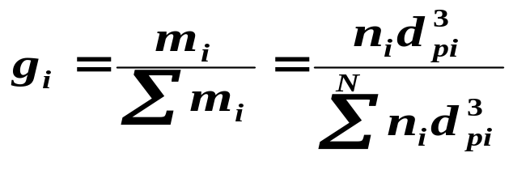
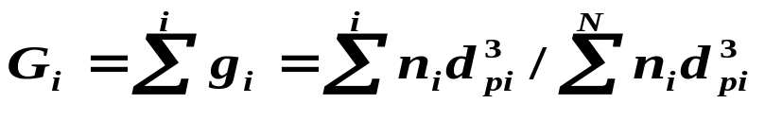
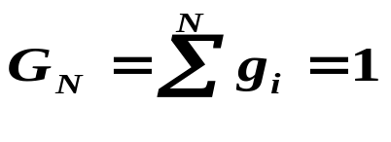
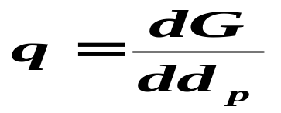
  5.1.2.2 质量分布
    1）质量频率
    2）质量筛下累积频率
    3）质量频率密度

Slide 7
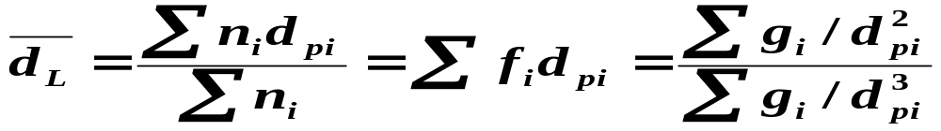
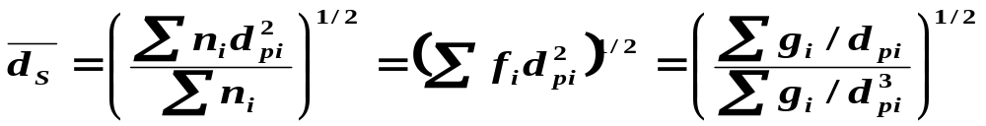
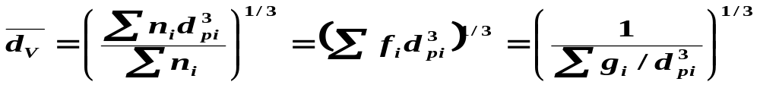
5.1.3 平均粒径
  1）算术平均粒径
  2）表面积平均直径
  3）体积平均直径

Slide 8
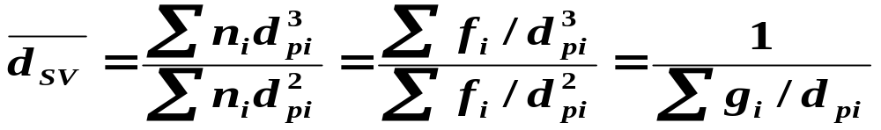
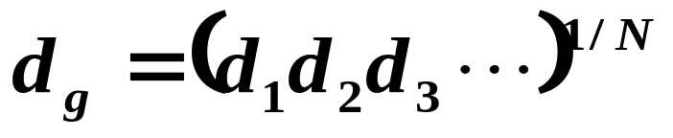
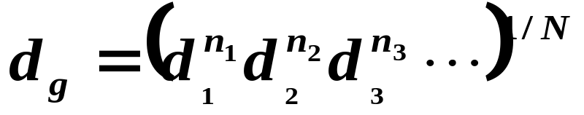
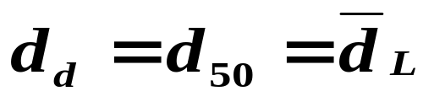
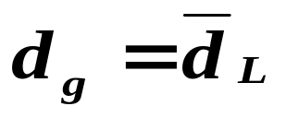
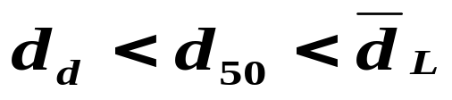
  4）表面积—体积平均直径
  5）几何平均直径
  对于对称的频度分布，
  对于非对称分布，则
  对于单分散气溶胶，

Slide 9
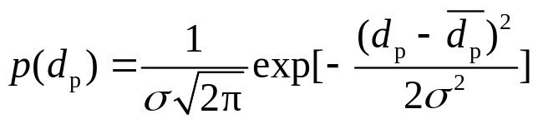
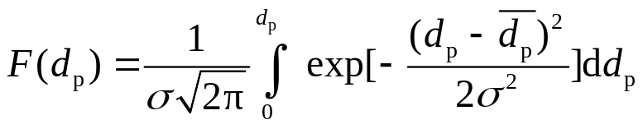
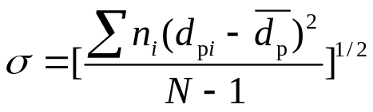
5.1.4 粒径分布函数
  1）正态分布 正态分布是最简单的分布函数
    频率密度
    筛下累积频率
    标准差

Slide 10
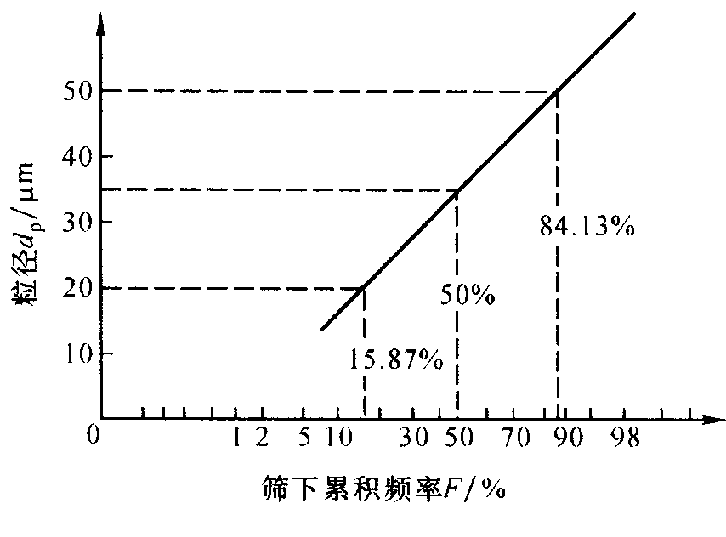
正态分布的累积频率分布曲线

Slide 11
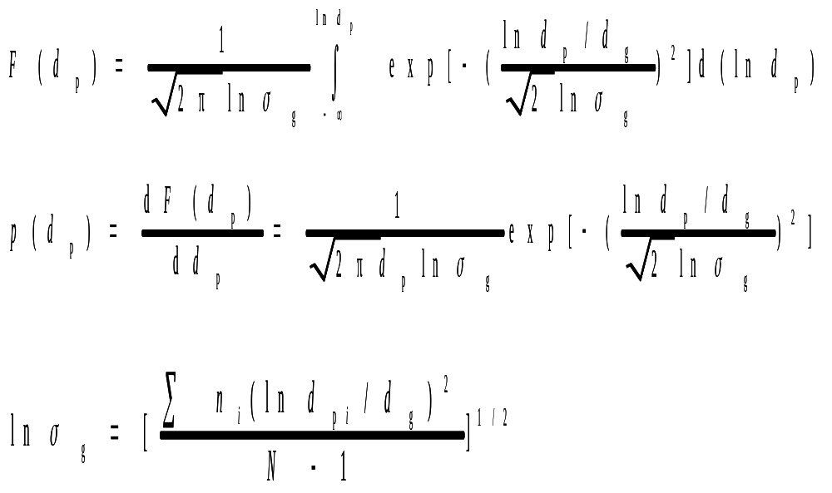
2）对数正态分布 以lndp代替dp得到的正态分布的频度曲线

Slide 12
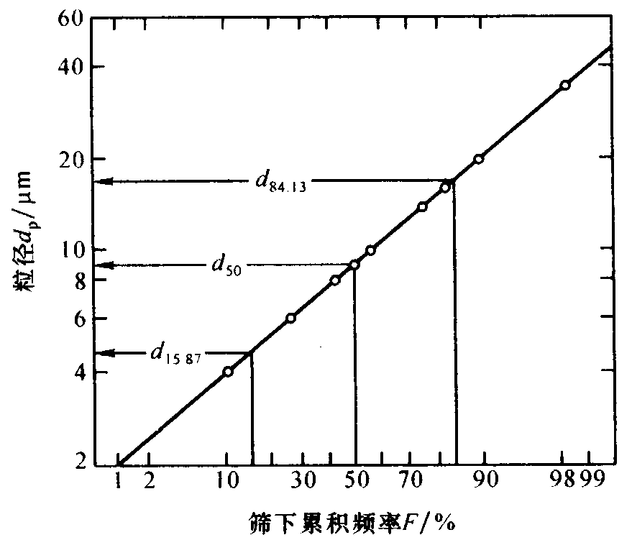
对数正态分布的累积频率分布曲线

Slide 13

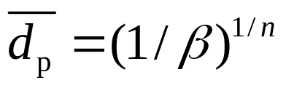
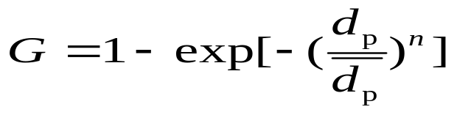



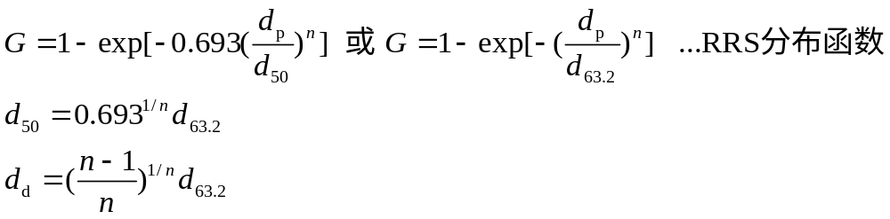
3）罗辛—拉姆勒公式 （Rosin－Rammler）
  若设 得到
    一般 多选用质量中位径 或

Slide 14
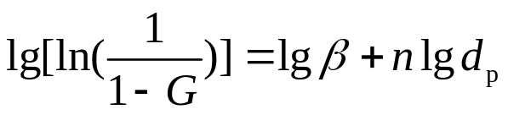
  判断是否符合R－R分布
  应为一条直线
  R－R的适用范围较广，特别对破碎、研磨、筛分过程产生的较细粉尘更为适用
  分布指数n>1时，近似于对数正态分布；n>3时，更适合于正态分布

Slide 15
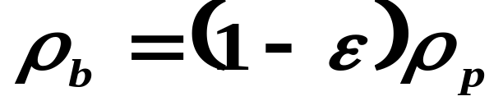
5.2 粉尘的物理性质
5.2.1 粉尘的密度
  单位体积粉尘的质量称为粉尘的密度，单位kg/m³，或g/m³；
  真密度ρ_{p}：根据粉尘自身真实体积（净体积）计算的密度；
  堆积密度ρ_{b}：根据粉尘堆积体积计算的密度；
  空隙率ε：粉体颗粒间和内部空隙的体积与堆积粉体的总体积之比；

Slide 16
5.2.2 粉尘的安息角与滑动角
  安息角：粉尘从漏斗连续落到水平面上，自然堆积成一个圆锥体，圆锥体母线与水平面的夹角即为安息角，也称移动安息角、休止角或堆积角，一般为35°～55°；
  滑动角：自然堆放在光滑平板上的粉尘，随平板做倾斜运动时，粉尘开始发生滑动时的平板倾斜角，一般为40°～55°；
  影响粉尘安息角和滑动角的因素主要有：粉尘粒径、含水率、颗粒形状、颗粒表面光滑程度。

Slide 17
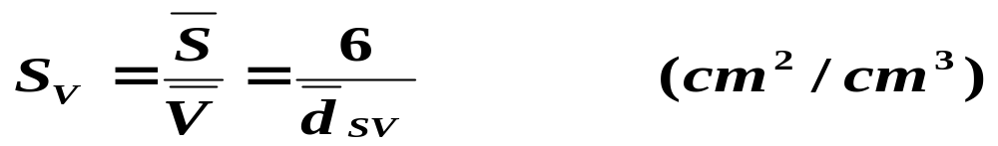
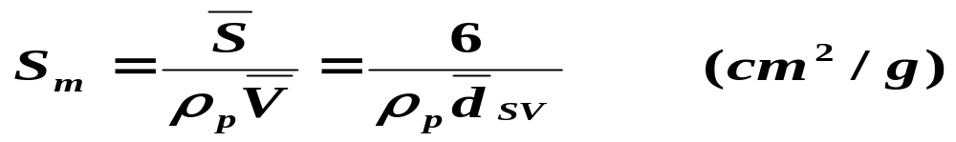
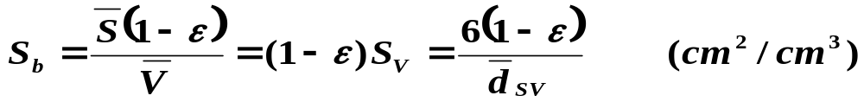
5.2.3 粉尘的比表面积
  1）以粉尘自身体积表示的比表面积S_{V}
  2）以粉尘质量表示的比表面积S_{m}
  3）以粉尘堆积体积表示的比表面积S_{b}

Slide 18
5.2.4 粉尘的含水率
  粉尘含有的水分包括两部分：附着在颗粒表面上的和包含在凹坑处与细孔中的自由水分及紧密结合在颗粒内部的结合水分。
  粉尘的含水率以W表示，指粉尘中所含水分质量与粉尘总质量（包括干粉尘与水分）之比。
  测定粉尘含水量的方法很多，最基本的方法是在恒温烘箱中（105℃下）干燥称重的方法。
  干燥操作可以除去自由水分和部分结合水分，其余部分作为平衡水分残留，其数量随干燥条件而变化。工业测定的水分，是指总水分与平衡水分之差。

Slide 19
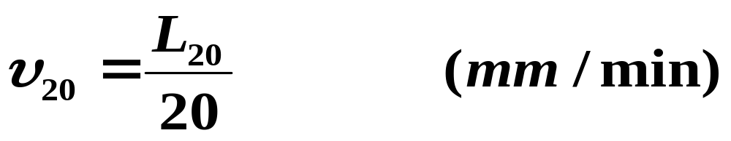
5.2.5 粉尘的润湿性
  粉尘颗粒与液体接触后能否相互附着或附着难易程度的性质称为粉尘的润湿性。
  粉尘的润湿性与粉尘的种类、粒径和形状、生成条件、组分、温度、含水率、表面粗糙度及荷电性等性质有关。
  粉尘的润湿速度：润湿时间为20min时，试管中粉尘的润湿高度L₂₀ 。即
  粉尘的润湿性是选用湿式除尘器的主要依据。

Slide 20
5.2.6 粉尘的荷电性和导电性
  5.2.6.1 粉尘的荷电性
    粉尘在产生或运动过程中，由于碰撞、摩擦或其它原因而带有一定电荷的性质，称为荷电性。
    粉尘荷电后，将改变其某些物理特性，如凝聚性、附着性及其在气体中的稳定性等，同时对人体的危害也将增强。
    粉尘的荷电量随温度增高、表面积增大及含水率减小而增加，还与其化学组成有关。

Slide 21
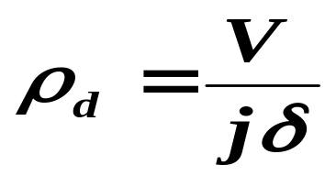
5.2.6.2 导电性
  粉尘的导电性常用比电阻（电阻率）ρ_{d}表示
  粉尘导电的机制有两种：在高温范围（>200℃）内，粉尘层的导电主要靠粉尘本体内部的电子或离子进行，称为容积导电；在低温范围（<100℃）内，粉尘的导电主要靠粉尘表面吸附的水分或其它化学物质中的离子进行，称为表面导电。粉尘比电阻是这两种导电机制得综合表现。
  在高温范围内，粉尘比电阻随温度升高而降低，其大小取决于粉尘的化学组成；在低温范围，粉尘比电阻随温度升高而增大，并随气体中水分和其它化学物质的增加而降低

Slide 22
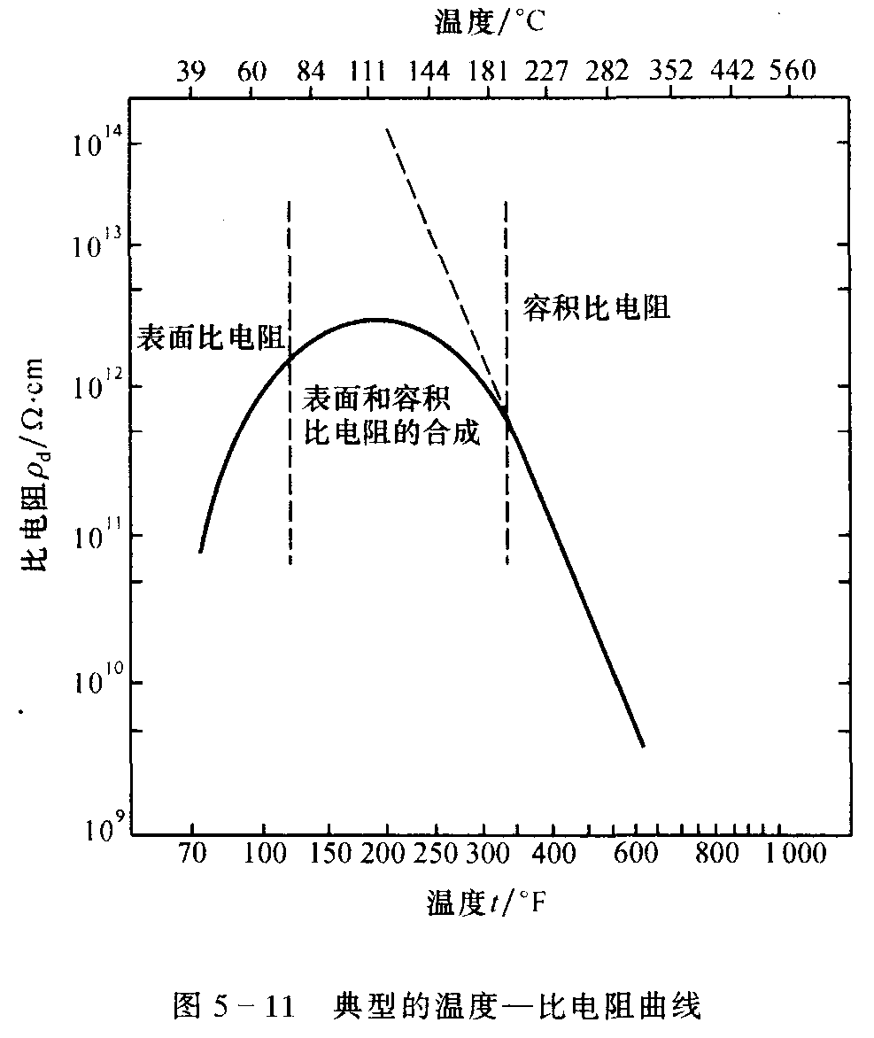
典型温度－比电阻曲线

Slide 23
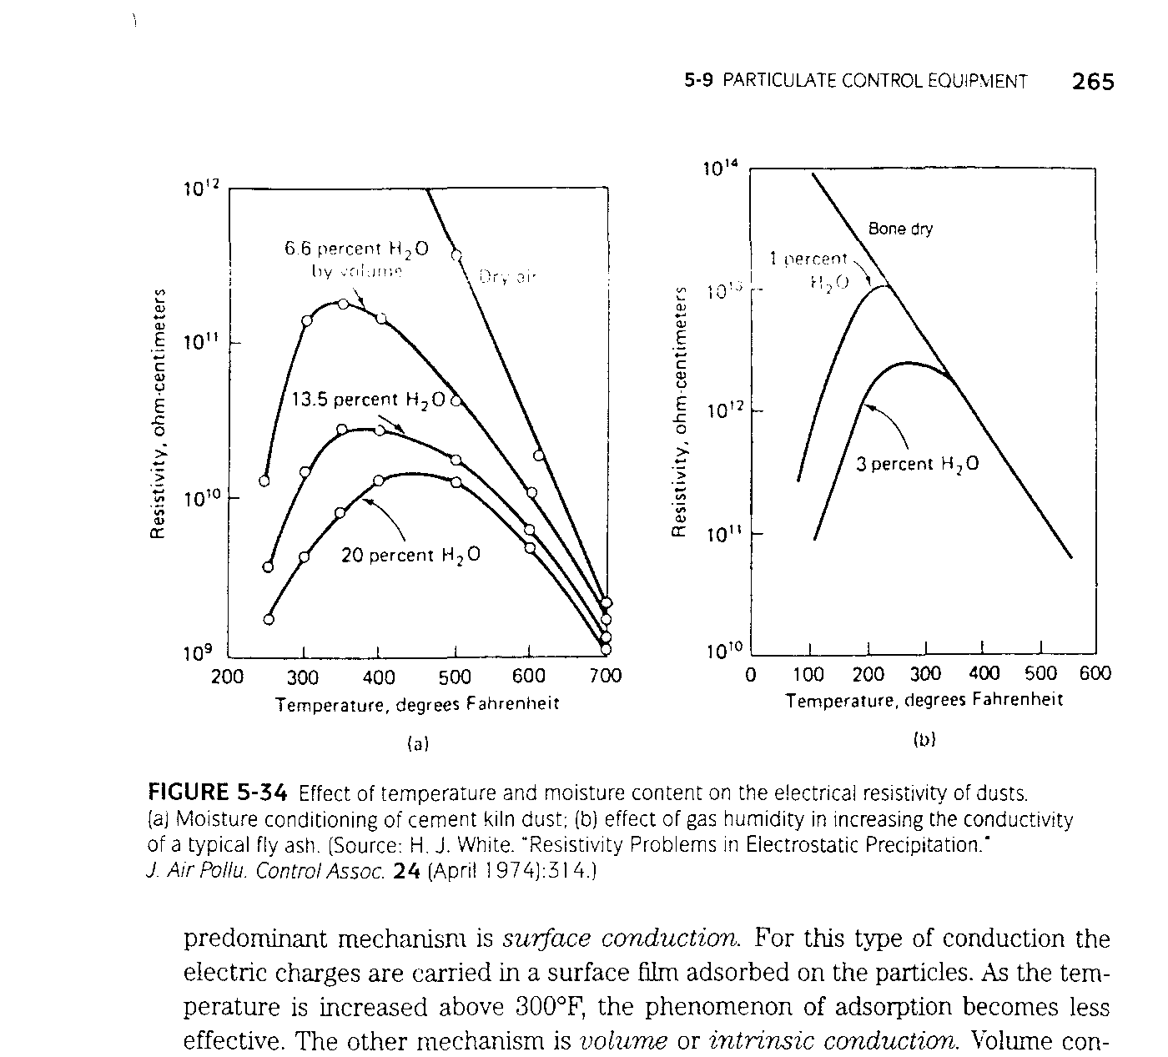
温度和相对湿度对粉尘比电阻的影响
较为干燥的粉尘的比电阻在3000F（420K）左右达到最大值

Slide 24
5.2.7 粉尘的粘附性
  粉尘附着在固体表面上，或粉尘颗粒彼此相互附着（自粘）的现象称为粘附。
  克服附着现象所需要的力（垂直作用于颗粒重心上）称为粘附力。
  粉尘颗粒之间的粘附力除化学粘附力外，可分为三种：分子力（范德华力）、毛细力和静电力（库仑力）。
  通常用粉尘层的断裂强度表征粉尘自粘性的大小。断裂强度等于粉尘层断裂所需的力除以其断裂的接触面积。
  根据断裂强度，可以将各种粉尘分为四类：不粘性、微粘性、中等粘性和强粘性。

Slide 25
5.2.8 粉尘的自燃性和爆炸性
  5.2.8.1 粉尘的自燃性
    自燃：粉尘在常温下存放过程中自然发热，热量经长时间累积，达到该粉尘的燃点而引起燃烧的现象。
    引起粉尘自燃的原因有：氧化热、分解热、聚合热、发酵热。
    不同粉尘的自燃温度相差很大。
    影响粉尘自燃的因素，包括粉尘本身的结构和物理化学组成、粉尘的存在状态和环境等。
  5.2.8.2 粉尘的爆炸性
    化学爆炸：由于可燃物的剧烈氧化作用，在瞬间产生大量的热量和燃烧产物，在一定空间内造成很高的温度和压力的现象。
    达成爆炸的条件：一是由可燃物与空气或氧构成的可燃混合物达到一定的浓度；二是存在能量足够的火源。
    只有可燃混合物中可燃物的浓度在一定范围内才可能发生爆炸。能引起爆炸的最低可燃混合物浓度称为爆炸浓度下限；最高可燃物浓度称为爆炸浓度上限。可燃物浓度低于爆炸浓度下限或高于爆炸浓度上限，均无爆炸危险。

Slide 26
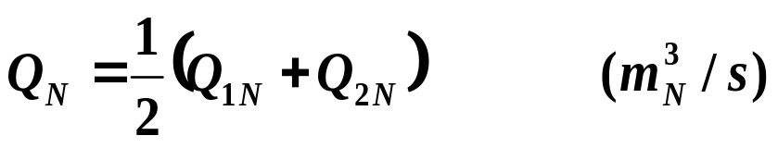
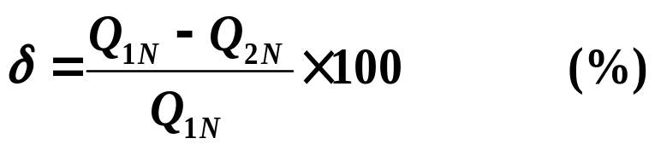
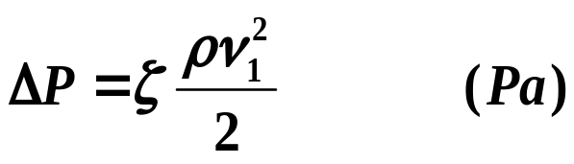
5.3 净化装置的性能
5.3.1 净化装置技术性能的表示方法
  1）处理气体流量
  2）净化效率
  3）压力损失

Slide 27
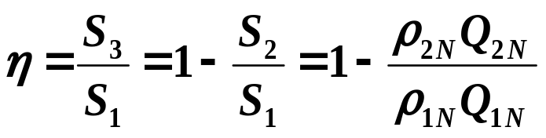
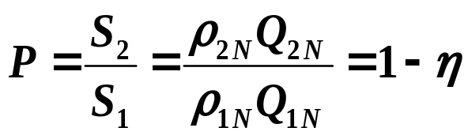
5.3.2 净化效率的表示方法
  5.3.2.1 总效率
  同一时间内净化装置去除的污染物数量与进入装置的污染物数量之比。
  5.3.2.2 通过率
  5.3.2.3 分级除尘效率
  除尘装置对某一粒径或粒径间隔内粉尘的除尘效率，简称分级效率。

Slide 28
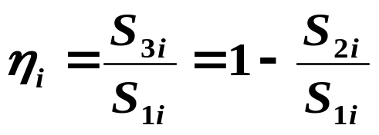
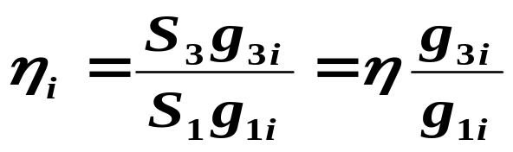
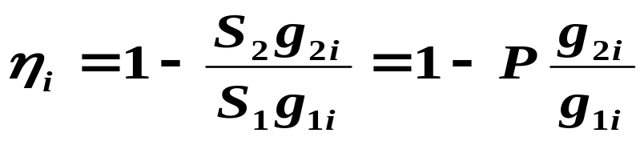
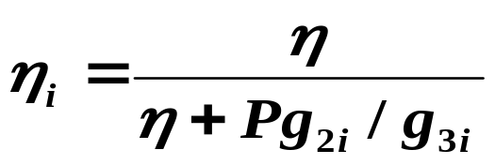
  分割粒径：分级效率等于50％时所对应的粒径。
  5.3.2.4 分级效率与总除尘效率之间的关系
    1）由总效率求分级效率

Slide 29
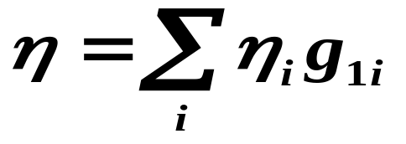
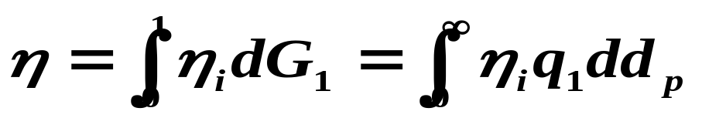
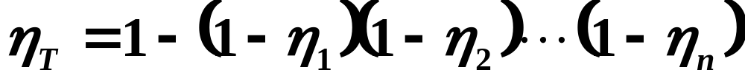
    2）由分级效率求总除尘效率
  5.3.2.5 多级串联运行时的总净化效率

Slide 30
5.4 颗粒捕集的理论基础
  除尘机理：将含尘气体引入一种或几种力作用的除尘器，使颗粒相对其运载气流产生一定的位移，并从气流中分离出来，最后沉降到捕集表面上。
  颗粒在捕集过程中的受力主要包括外力、流体阻力和颗粒间的相互作用力。
  外力：重力、离心力、惯性力、静电力、磁力、热力、泳力等等。

Slide 31
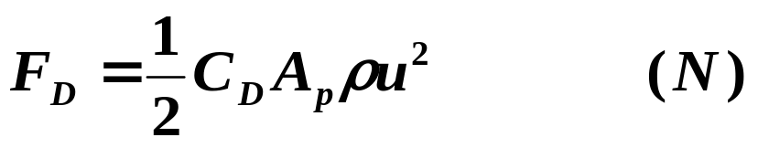



5.4.1 流体阻力
  5.4.1.1 计算公式
  5.4.1.2 颗粒雷诺数与阻力系数的关系
    1）Re_{p}≤1时，颗粒运动属于层流状态

Slide 32


    2）当1<Re_{p}<500时，颗粒运动处于湍流过渡区
    3）当500<Re_{p}<2×10⁵时，颗粒运动处于湍流状态，C_{D}几乎不随Re_{p}变化，近似取C_{D}≈0.44，此时
  5.4.1.3 坎宁汉（Cunningham）修正
  当颗粒尺寸小到与气体分子平均自由程差不多时，颗粒与气体分子之间会发生“滑动”，即

Slide 33



5.4.2 阻力导致的减速运动
  若仅考虑Stokes区域
  弛豫时间：由于流体阻力使颗粒速度减小为其初速度的1/e时所需的时间；
  停止距离：由于流体阻力使颗粒作减速运动，颗粒从开始运动到停止之间迁移的距离。
  若引入坎宁汉修正系数C
－驰豫时间或松弛时间

Slide 34


5.4.3 重力沉降
  1）重力沉降末速
  对于小颗粒，必须考虑坎宁汉修正。不能确定颗粒运动状态时，可按照Stokes公式计算出沉降末速和雷诺数，再加以确定。
  2）空气动力学直径与Stokes直径之间的关系

Slide 35





5.4.4 离心沉降
5.4.5 静电沉降
  力平衡关系
  静电沉降的末端速度习惯上称为驱进速度，用 表示，对于Stokes粒子：

Slide 36

5.4.6 惯性沉降
惯性沉降的捕尘机理：惯性碰撞、拦截
  5.4.6.1 惯性碰撞
  惯性碰撞的效率取决于三个因素：
    1）气流速度在捕集体周围的分布
    2）颗粒运动轨迹
    3）颗粒对捕集体的附着：按100％计
  5.4.6.2 拦截
  颗粒在捕集体上的直接拦截，一般发生在颗粒距离捕集体表面d_{p}/2的距离内，可以用直接拦截比R表示

Slide 37



5.4.7 扩散沉降
5.4.7.1 扩散系数和均方根位移
扩散系数D可用Einstein或Langmuir公式计算
5.4.7.2 扩散沉降效率
扩散沉降效率取决于捕集体的质量传递Peclet系数和雷诺数

Slide 38
本 章 结 束

Slide 39


Slide 40

流体阻力与雷诺数的函数关系

